Slide 1



Análise de arquiteturas de microsserviços empregados a jogos MMORPG voltada a otimização do uso de recursos computacionais
Marlon H. Schweigert
Charles C. Miers
Débora C. Nazário
Guilherme P. Koslovski

Slide 2
OBJETIVO
Este trabalho tem como objetivo analisar arquiteturas de microsserviços para jogos MMORPG descritos na literatura.

Slide 3
OBJETIVOS ESPECÍFICOS
Identificar e definir arquiteturas empregadas na categoria de jogos do presente trabalho.
Identificar e definir os protocolos utilizados nessas arquiteturas.
Identificar e definir os microsserviços dessas arquiteturas.
Identificar e analisar ferramentas de análise de recursos para definir métricas as arquiteturas identificadas e caracterizadas.

Slide 4
OBJETIVOS ESPECÍFICOS
Especificar requisitos para a arquitetura estudada.
Implantar as arquiteturas descritas na literatura em uma nuvem de computadores OpenStack.
Analisar o comportamento das arquiteturas aplicadas, levantando questões de desempenho e recursos utilizados.
Propor alternativas de otimização para os problemas encontrados nas devidas arquiteturas.

Slide 5
ROTEIRO
1. Contexto
2. Busca Referenciada
3. Trabalhos Relacionados
4. Proposta
5. Conclusões Parciais
6. Referências

Slide 6
CONTEXTO
Jogos MMORPG são jogos massivos onde a representação de personagens e a comunicação são as principais funcionalidades.
A Figura 1 mostra um cliente MMORPG.

Slide 7
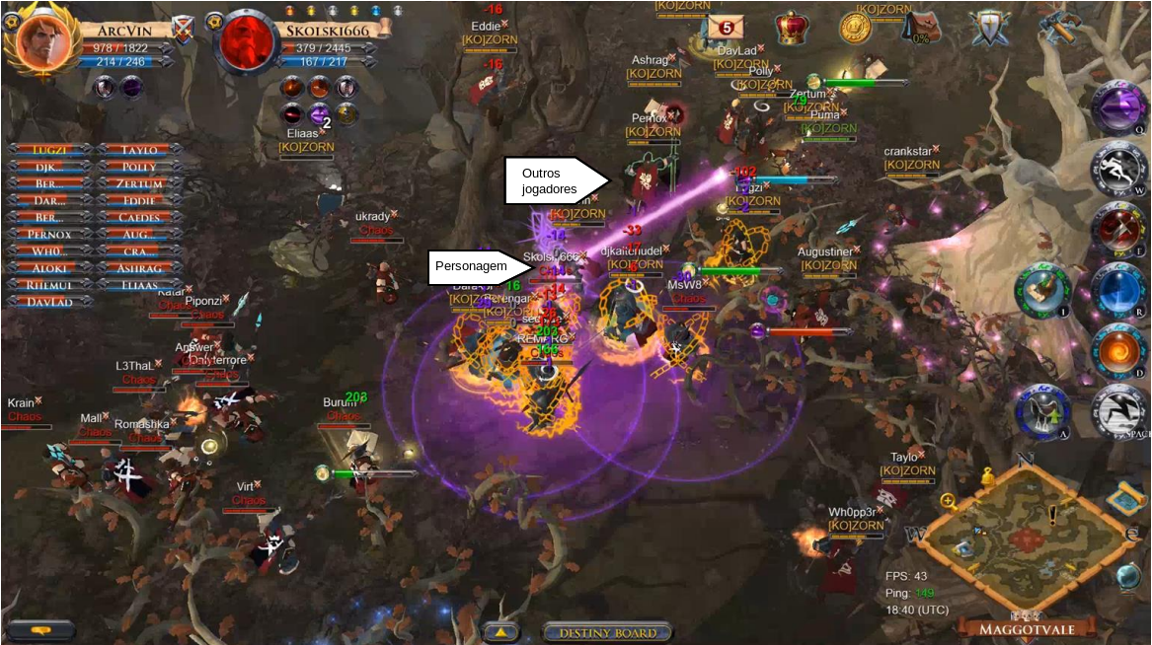
CONTEXTO
Figura 1: Exemplo de Cliente MMORPG (Sandbox-Interactive Albion)
Fonte: Salz (2016)

Slide 8
CONTEXTO
A representação da cena é realizada como uma árvore. Esta árvore será sincronizada entre todos os jogadores pelo serviço.

Slide 9
CONTEXTO
Um serviço MMORPG pode ser implementado como um serviço Web ou um serviço RPC.
Ambas as formas de implementação devem permitir a conexão do jogador a fim de executar chamadas remotas e obter o estado de jogo em sua Área de Interesse.

Slide 10
BUSCA REFERENCIADA
Um microsserviço MMORPG é um módulo menor que executa um conjunto de operações específicas, a qual junto a outros serviços disponibilizará um serviço completo, denominado macroserviço. Ele pode ser público ou privado.

Slide 11
BUSCA REFERENCIADA
Arquitetura descrita na Figura 2, a qual divide o serviço nas camadas:
Consultas ao banco;
Gerenciador de mundo;
Web dinâmico;
Web estático.

Slide 12
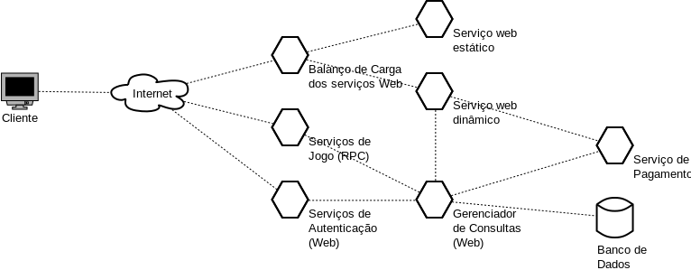
BUSCA REFERENCIADA
Figura 2: Arquitetura Rudy.
Fonte: Rudy (2011)

Slide 13
BUSCA REFERENCIADA
Arquitetura descrita na Figura 3, a qual divide o serviço nas camadas:
Gerenciador de pedaços do mundo;
Gerenciadores de funcionalidades específicas;
Web.

Slide 14
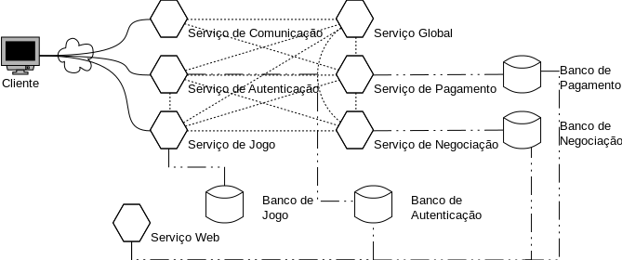
BUSCA REFERENCIADA
Figura 3: Arquitetura Salz.
Fonte: Salz (2016)

Slide 15
BUSCA REFERENCIADA
Arquitetura descrita na Figura 4, a qual divide o serviço nas camadas:
Gerenciador de pedaços do mundo, junto a funcionalidades menores;
Web;
Implantação / Atualização.

Slide 16
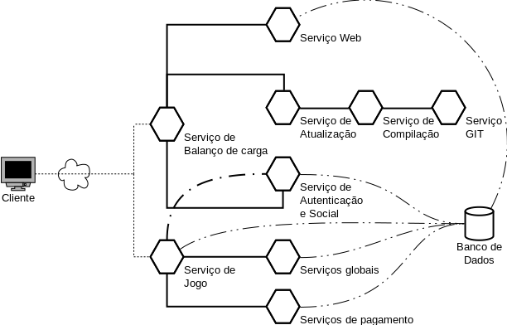
BUSCA REFERENCIADA
Figura 4: Arquitetura Willson.
Fonte: Clarke-Willson (2017)

Slide 17

DÚVIDAS?
marlon.schweigert@edu.udesc.br

Slide 18

This work is under Creative Commons Attribution-ShareAlike 4.0 International License
https://creativecommons.org/licenses/by-sa/4.0/

